Slide 1
KHỞI ĐỘNG
AI TINH MẮT HƠN
HÌNH NÀO KHÁC CÁC HÌNH CÒN LẠI

Slide 2
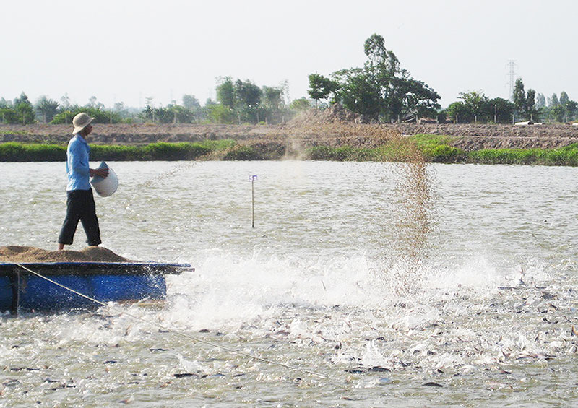
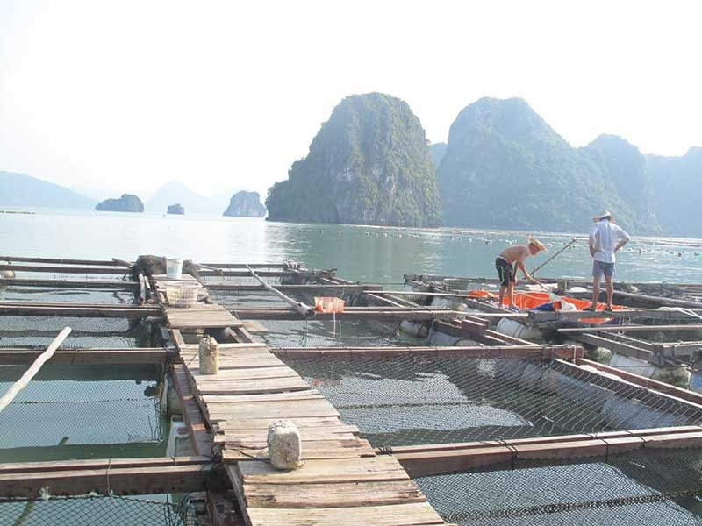
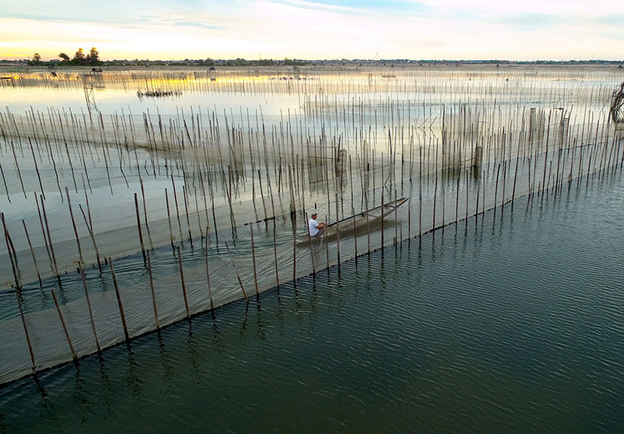
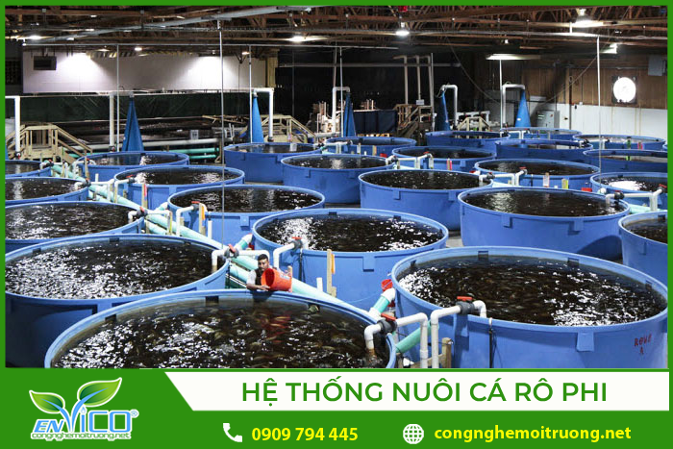
HÌNH 1
HÌNH 2
HÌNH 3
HÌNH 4

Slide 3
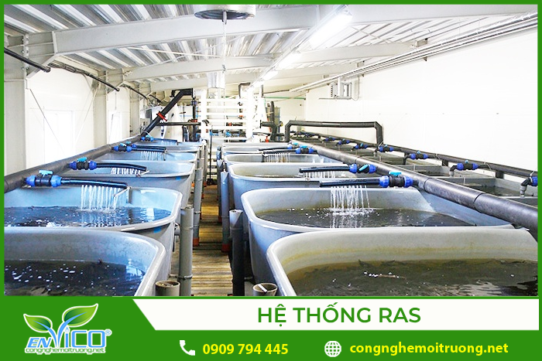
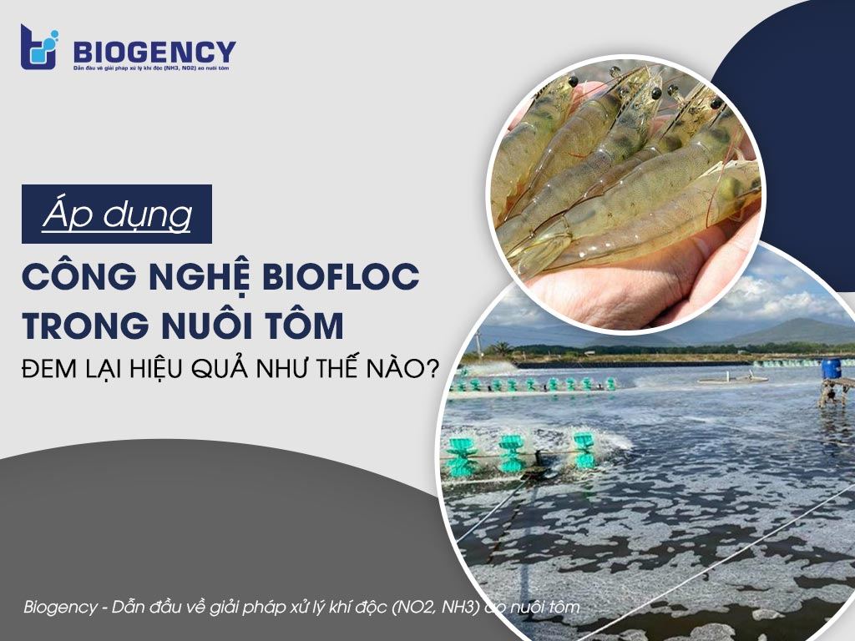
MỘT SỐ ỨNG DỤNG CN CAO TRONG NUÔI TRỒNG THỦY SẢN

Slide 4
BÀI 21: MỘT SỐ ỨNG DỤNG CÔNG NGHỆ CAO TRONG NUÔI THUỶ SẢN

Slide 5
I. Công nghệ nuôi thủy sản tuần hoàn (RAS)
HS nghiên cứu nội dung mục I.1 trong SGK, kết hợp với quan sát các video sau đây, thảo luận nhóm để hoàn thành nội dung ở bảng sau.
VIDEO 1
VIDEO 2

Slide 6
Công nghệ | Nuôi thủy sản tuần hoàn RAS
Khái niệm
Thành phần, nguyên lý hoạt động
Ưu, nhược điểm
Ứng dụng

Slide 7
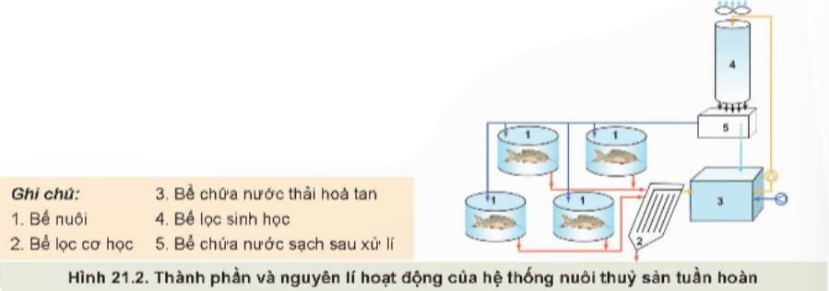

Slide 8
Công nghệ | Nuôi thủy sản tuần hoàn RAS
Khái niệm
Thành phần, nguyên lý hoạt động
- Là công nghệ nuôi tái sử dụng nguồn nước.
- Phần lớn nước thải sau khi nuôi được xử lí và quay trở lại hệ thống nuôi trong quy trình khép kín.
Thành phần: gồm 5 loại bể: (1) bể nuôi, (2) bể lọc cơ học, (3) bể chứa chất thải hoà tan, (4) bể lọc sinh học, (5) bể chứa nước sạch sau xử lí.
Nguyên lí hoạt động:
+ Tạo hệ thống tuần hoàn nước sử dụng nuôi thuỷ sản: (1) → (2) →(3) → (4) → (5).
+ Sử dụng hệ thống lọc nước cơ học và sinh học để tái sử dụng nước trong hệ thống nuôi.

Slide 9
Công nghệ | Nuôi thủy sản tuần hoàn RAS
Ưu, nhược điểm
Ứng dụng
* Ưu điểm
Năng suất cao.
Tiết kiệm nước
Hạn chế ô nhiễm môi trường và sự xâm nhập tác nhân gây bệnh.
Đảm bảo an toàn sinh học, kiểm soát được an toàn vệ sinh thực phẩm.
* Nhược điểm
Chỉ áp dụng cho các loài có giá trị kinh tế cao.
Chi phí đầu tư ban đầu cao.
Tốn năng lượng vận hành.
- Cần nguồn nhân lực có trình độ.
Đối tượng có giá trị kinh tế cao (cá chình, cá hồi, cá tầm, tôm hùm,...)
Nơi khan hiếm nguồn nước sạch.
Nơi hạn chế diện tích nuôi.

Slide 10
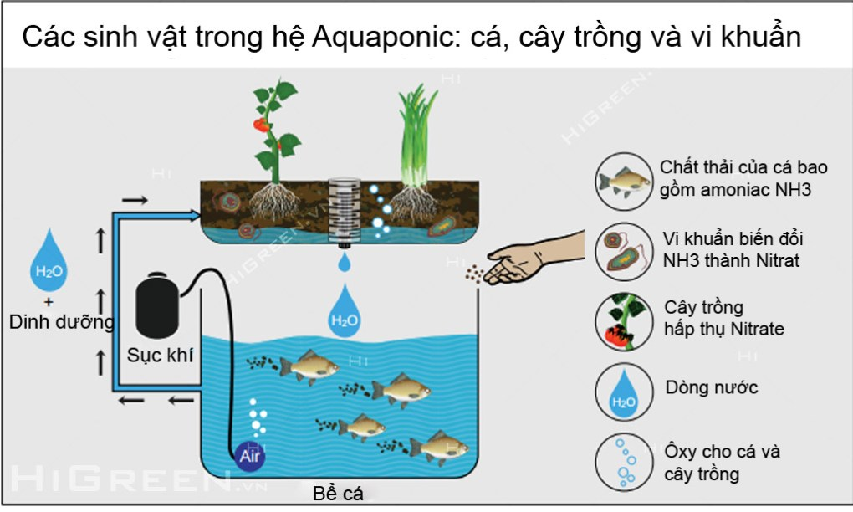

Slide 12
II. Công nghệ Biofloc trong nuôi trồng thuỷ sản.
HS nghiên cứu nội dung mục II trong SGK, kết hợp với quan sát video 3, thảo luận nhóm để hoàn thành nội dung ở bảng sau.
VIDEO 3

Slide 13
Công nghệ | Biofloc trong nuôi trồng thuỷ sản.
1. Khái niệm
2. Thành phần, nguyên lý hoạt động
3. Ưu, nhược điểm
4. Ứng dụng

Slide 14
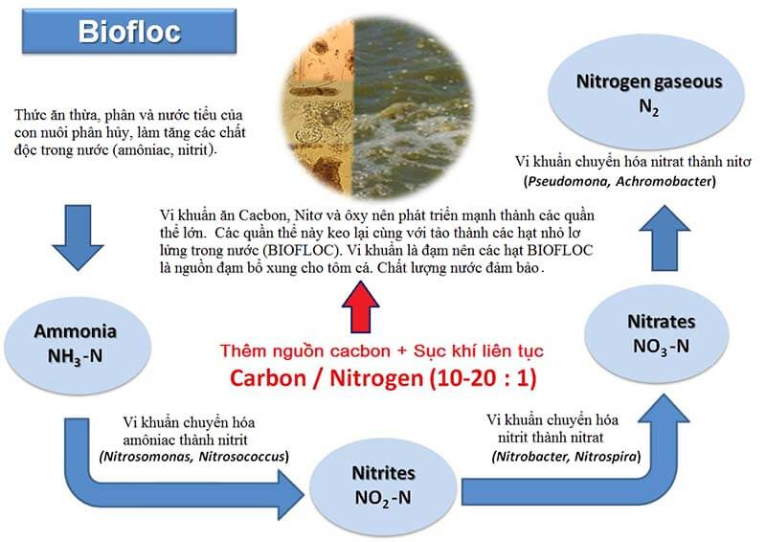

Slide 15
Công nghệ | Biofloc trong nuôi trồng thuỷ sản.
Khái niệm
2. Thành phần, nguyên lý hoạt động
Là công nghệ sử dụng tập hợp các vi khuẩn, tảo, động vật nguyên sinh,... tổ chức lại với nhau trong một hỗn hợp hạt lơ lửng trong nước nhằm mục đích cải thiện chất lượng nước, xử lí chất thải và ngăn ngừa dịch bệnh trong các hệ thống nuôi thuỷ sản thâm canh.
Cung cấp liên tục nguồn carbon sao cho tỉ lệ C/N dao động trong khoảng 10/1 đến 20/1 và tạo điều kiện cho vi khuẩn dị dưỡng phát triển, chuyển đổi chất hữu cơ trong nước nuôi thuỷ sản (thức ăn thừa, phân, tảo, vi sinh vật,...) thành sinh khối của chúng và tạo ra hạt Biofloc. Biofloc là nguồn thức ăn bổ sung cho động vật thuỷ sản, đồng thời duy trì được chất lượng nước nuôi thuỷ sản.

Slide 16
Công nghệ | Biofloc trong nuôi trồng thuỷ sản.
3. Ưu, nhược điểm
4. Ứng dụng
Ưu điểm:
Ngăn chặn sự xâm nhập của mầm bệnh từ nguồn nước, cải thiện an toàn sinh học.
Nâng cao hiệu quả sử dụng nguồn nước.
Cải thiện hệ số chuyển đổi thức ăn.
- Nâng cao năng suất và hiệu quả kinh tế.
Nhược điểm:
Chi phí đầu tư ban đầu cao.
Tốn năng lượng vận hành; cần nguồn điện ổn định.
Cần nguồn nhân lực có trình độ: người nuôi phải có kiến thức và được đào tạo về kĩ thuật áp dụng Biofloc.
Thường áp dụng với loài thuỷ sản có khả năng chịu được hàm lượng chất rắn lơ lửng cao, có đặc điểm sinh học phù hợp để có thể tiêu hoá protein từ Biofloc như tôm, cá rô phi, cá chép,...

Slide 17
CÂU HỎI MỞ RỘNG
1. Giải thích tại sao công nghệ Biofloc cần phải được sục khí liên tục?
Biofloc hoạt động dựa trên nguyên lý vi khuẩn dị dưỡng ăn vật chất hữu cơ nên vi khuẩn sẽ tiêu thụ năng lượng và hàm lượng oxy hòa tan để phát triển do đó công nghệ này cần phải được sục khí liên tục 24 giờ/ngày.

Slide 18
CÂU HỎI MỞ RỘNG
2. Tại sao công nghệ này chỉ được áp dụng ở các ao nuôi lót bạt mà không thể áp dụng ở các ao nuôi tự nhiên?
→Ao nuôi áp dụng công nghệ này cần phải được lót bạt và hạn chế sự trao đổi nước nhằm ngăn chặn sự lây lan dịch bệnh giữa các ao.

Slide 19
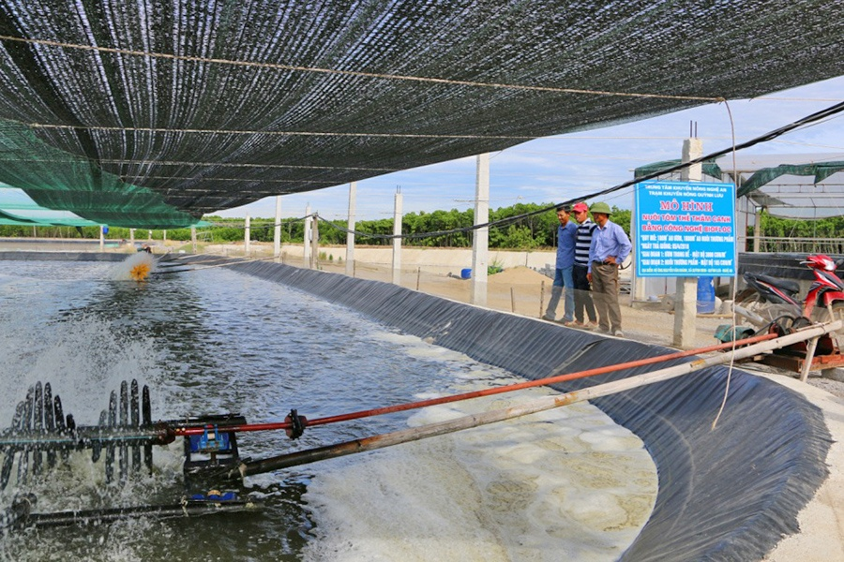
Ao nuôi tôm theo công nghệ Biofloc được lót bạt và sục khí liên tục

Slide 20


LUYỆN TẬP
Các em hãy trả lời các câu hỏi trắc nghiệm sau

Slide 21
Câu 1. Nhận định nào sau đây không đúng khi nói về ưu điểm của công nghệ nuôi thuỷ sản tuần hoàn (RAS)?
A. Cải thiện hệ số chuyển đổi thức ăn.
B. Tiết kiệm nước.
C. Kiểm soát được an toàn vệ sinh thực phẩm.
D. Hạn chế ô nhiễm môi trường.

Slide 22
Câu 2: Trong hệ thống bể nuôi thuỷ sản tuần hoàn (RAS), bể lọc cơ học có chức năng nào sau đây?
A. Loại bỏ phần lớn chất thải rắn khỏi nước nuôi thuỷ sản cho chu kì tiếp theo.
B. Loại bỏ các chất độc trong nước như H2S, NO2, NH3,...
C. Chuyển hoá các chất độc trong nước (như H2S, NO2, NH3,...) thành các chất không độc.
D. Bổ sung oxygen hoà tan và điều chỉnh pH nước để đảm bảo yêu cầu của nước nuôi thuỷ sản.

Slide 23
Câu 3: Công nghệ nuôi thuỷ sản tuần hoàn có tác dụng hạn chế sự xâm nhập của tác nhân gây bệnh vào hệ thống nuôi. Có bao nhiêu giải thích sau đây đúng?
Kiểm soát nguồn nước. (2) Hạn chế tiếp xúc với môi trường bên ngoài.
(3). Kiểm soát môi trường nuôi. (4). Theo dõi và giám sát sức khoẻ con nuôi.
A. 1
B. 4
C. 2
D. 3

Slide 24
Câu 4. Hệ thống nuôi thuỷ sản tuần hoàn gồm 5 loại bể: (1) bể nuôi, (2) bể chứa nước sạch sau xử lí, (3) bể lọc sinh học, (4) bể chứa chất thải hoà tan, (5) bể lọc cơ học. Sự vận chuyển nước trong hệ thống này thực hiện theo trình tự nào sau đây?
A. (4) → (5) → (1) → (3) → (2).
B. (3) → (1) → (2) → (4) → (5).
C. (1) → (2) → (3) → (4) → (5).
D. (1) → (5) → (4) → (3) → (2).

Slide 25
Câu 5. Khi nói về nuôi thuỷ sản theo công nghệ Biofloc và công nghệ RAS, xác định tính đúng/sai của các nhận định.
A. Vi sinh vật trong hệ thống Biofloc giúp chuyển hoá các chất thải thành các chất dinh dưỡng có thể sử dụng lại.
B. Công nghệ Biofloc là quá trình nitrate hoá trong ao nuôi thuỷ sản không cần thay nước.
C. Chất lượng nước nuôi thuỷ sản trong công nghệ Biofloc được quản lí tốt hơn so với chất lượng nước nuôi thuỷ sản trong công nghệ RAS.
D. Công nghệ Biofloc chỉ áp dụng với các loài nuôi có giá trị kinh tế cao.

Slide 26
MỞ RỘNG
Truy cập internet để tìm hiểu thêm về những thành tựu về ứng dụng công nghệ cao trong nuôi trồng thủy sản ở địa phương.

Slide 27




HƯỚNG DẪN VỀ NHÀ
Củng cố lại kiến thức đã học
Hoàn thành bài tập được giao
Xem trước nội dung Bài 22

